Slide 1

6
О правилах безопасной
езды на электросамокатах

Slide 2
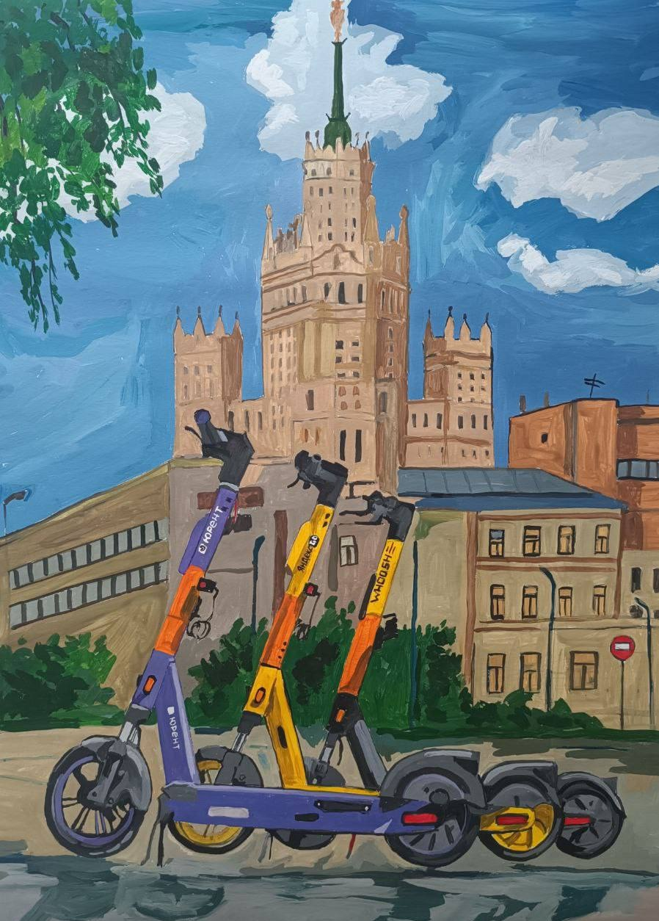
Что такое СИМ и какие есть виды СИМ?
Что такое СИМ?
СИМ – средство индивидуальной мобильности, имеющее одно или несколько колес, предназначенное для индивидуального передвижения человека с использованием одного
или нескольких двигателей
Виды СИМ
К СИМ относятся
Электросамокаты
Гироскутеры
Моноколеса
Электроскейтборды
Сигвеи
и иные аналогичные средства

Slide 3
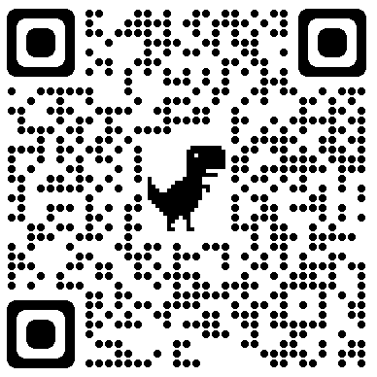
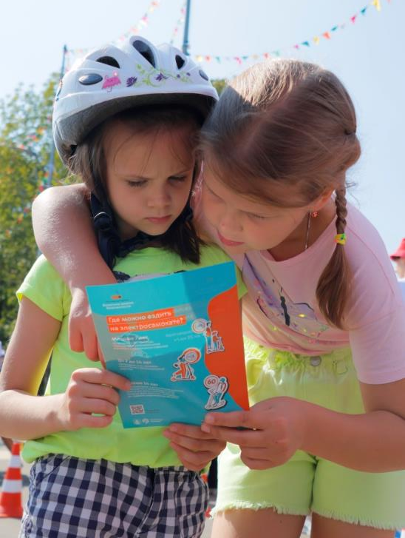
Изменения в правилах дорожного движения для СИМ
Важно
Электросамокаты, электроскейтборды, гироскутеры, сигвеи, моноколеса и другие средства индивидуальной мобильности (СИМ) получили правовой статус — транспортные средства.
С 1 марта 2023 года пользователи личных СИМ и самокатов сервисов аренды должны соблюдать установленные правила дорожного движения (ПДД)
Нужны ли права на электросамокат?
Нет, права на электросамокат не нужны. Но нужно соблюдать установленные правила дорожного движения. Новый статус не распространяется на самокаты (без двигателя), скейтборды
и роликовые коньки. Люди, использующие их, по-прежнему приравниваются к пешеходам
Для чего нужны новые правила?
Для повышения безопасности поездок. Раньше человек на электросамокате считался пешеходом,
и правила безопасного вождения носили рекомендательный характер. Новые правила установили приоритетность движения на дороге, ввели ограничение скорости при движении по городу
и позволили администрировать СИМ
Регулирование пользователей СИМ
Регулирование за соблюдением пользователями СИМ новых требований ПДД РФ возложено
на сотрудников Госавтоинспекции. В случае нарушения новых правил пользователю может быть выписан штраф

Slide 4

Правила пользования сервисом аренды электросамокатов
Со скольки лет можно брать в аренду электросамокат?
Арендовать электросамокат можно с 18 лет!
Несовершеннолетним запрещено арендовать самокат в городском сервисе!
Электросамокат не игрушка! Передавать управление детям опасно! Чаще всего такие поездки заканчиваются ДТП с серьезными травмами
А что по статистике?
Каждое пятое ДТП на СИМ происходит с несовершеннолетними
33% от общего числа ДТП зафиксировано с участием несовершеннолетних пользователей сервисов
По данным Департамента транспорта, 130 детей до 16 лет находились за рулем СИМ
Что будет за нарушение правил пользования сервиса?
За сезон было заблокировано 68 тыс. аккаунтов пользователей электросамокатов за аренду несовершеннолетними

Slide 5
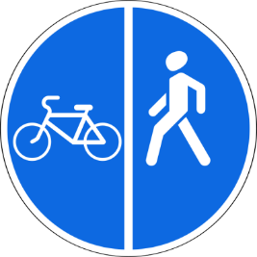
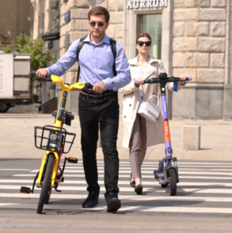

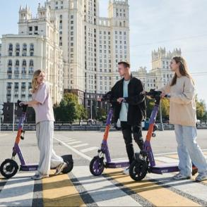


Правила безопасного передвижения на СИМ
Максимальная скорость, с которой можно ездить в городе — 25 км/ч.
Велоинфраструктура в приоритете движения
А в жилых зонах, велосипедных зонах и во дворе скорость не должна превышать 20 км/ч
Спешивайтесь на пешеходном переходе — дорогу переходите пешком, а самокат везите рядом
Завершать поездку нужно
на городских велопарковках
Один самокат — один человек.
Кататься вдвоем на одном самокате небезопасно!
Не пользуйтесь телефоном
и наушниками во время поездки

Slide 6


Правила безопасного передвижения на СИМ
Для чего нужно ограничение?
На более высокой скорости угол обзора снижается, управлять самокатом становится сложней, что может привести к столкновению
Во дворах и в жилых зонах часто гуляют дети, чтобы не налететь на самокате на ребенка, нужно снижать скорость до 10-20 км/ч
Водителям личных самокатов регулировать скорость нужно будет самостоятельно
В пешеходных зонах рекомендуется двигаться
со скоростью пешеходного потока
Максимальная скорость, с которой можно ездить в городе — 25 км/ч.
А в жилых зонах, велосипедных зонах и во дворе скорость не должна превышать 20 км/ч
Регулирование:
Согласно ч.2 ст. 12.29 КоАП РФ за нарушение скорости предусмотрен административный штраф в размере
800 руб.

Slide 7

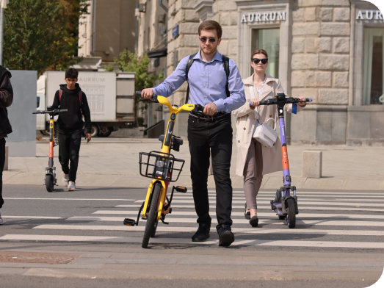
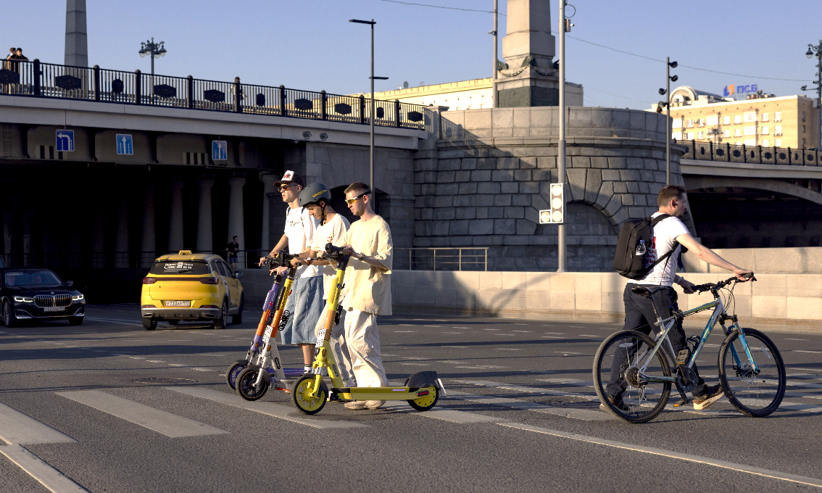
Правила безопасного передвижения на СИМ
Почему нельзя проехать пешеходный переход на самокате
На нерегулируемом пешеходном переходе водитель автомобиля может не успеть отреагировать на человека, который быстро приближается на СИМ
Идя пешком, вы будете в зоне видимости водителей и не будете создавать помех при движении другим пешеходам
Спешивайтесь
на пешеходном переходе —
дорогу переходите пешком, а самокат везите рядом
Регулирование:
Согласно ч.2 ст. 12.29 КоАП РФ за нарушение предусмотрен административный штраф в размере
800 руб.

Slide 8
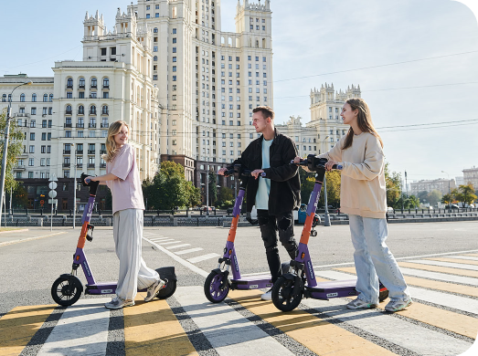
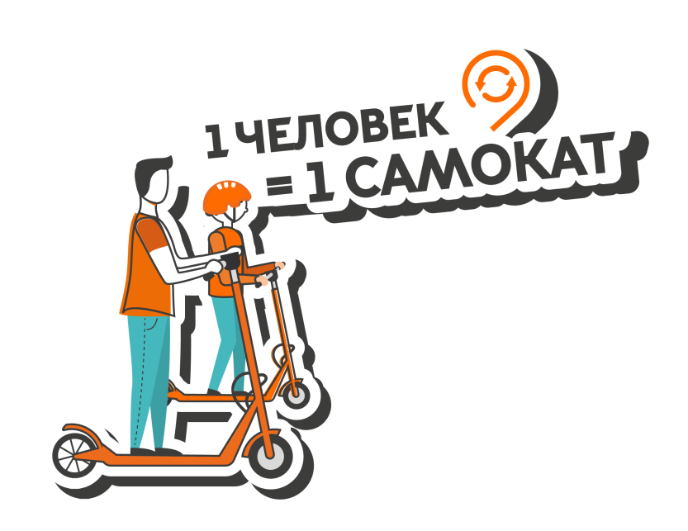
Правила безопасного передвижения на СИМ
Почему вдвоем небезопасно?
При падении вдвоем или втроем травмы могут быть серьезнее, чем если бы упал один человек
Самокат рассчитан на одного. Если на него встанут двое или трое, он может сломаться во время поездки
Управлять самокатом будет намного сложнее — из-за перевеса и неправильного распределения массы легко потерять равновесие даже на простых поворотах, а любая неровность будет угрожать падением
Один самокат — один человек.
Кататься вдвоем
на одном самокате небезопасно!
Регулирование:
Согласно ч.2 ст. 12.29 КоАП РФ за нарушение предусмотрен административный штраф в размере
800 руб.

Slide 9
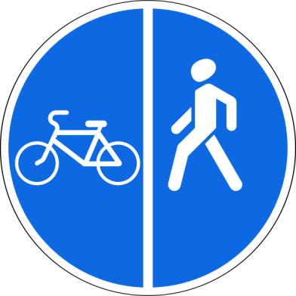
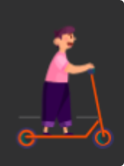
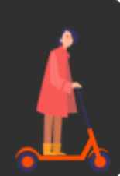

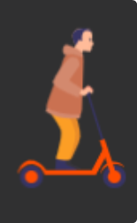
Правила безопасного передвижения на СИМ
2. Где, согласно ПДД, можно ездить на самокате?
Регулирование:
Если пользователь собьет человека
и причинит по неосторожности вред
его здоровью легкой
или средней тяжести, —
ч. 2 ст. 12.30 КоАП
(штраф 1–1,5 тыс. руб.)
Если водитель поедет по тротуару или проезжей части при наличии велоинфраструктуры, — ч.2 ст.12.29 КоАП РФ (штраф 800 руб.)
В зависимости от возраста, пользователи разделяются на
три категории, от которых зависит, как и где можно ездить:
Младше 7 лет
тротуары, пешеходные и велопешеходные дорожки
(на стороне движения пешеходов), а также в пределах пешеходных зон и только в сопровождении взрослых
Вело-инфраструктура
в приоритете движения
От 7 до 14 лет
тротуары, пешеходные, велосипедные и велопешеходные дорожки, а также в пределах пешеходных зон
Старше 14 лет
велоинфраструктура пешеходная зона обочина выделенные полосы для городского транспорта и правый край проезжей части, на которой скорость ограничена до 60 км/ч

Slide 10
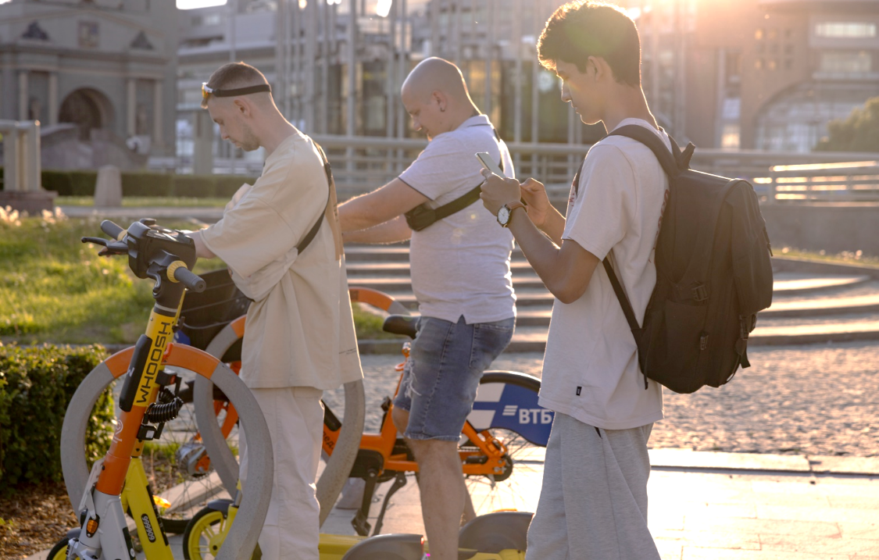


Правила безопасного передвижения на СИМ
Самокаты, велосипеды или другие средства индивидуальной мобильности (СИМ) нужно оставлять на городских велопарковках
Разбросанные в общественных местах транспортные средства (ТС) мешают другим участникам дорожного движения и пешеходам
СИМ и велосипеды, которые нарушили правила парковки, эвакуирует на спецстоянку «Московский паркинг»
В сервисах аренды для тех, кто паркуется не по правилам, действует штраф — 500 рублей
Завершать поездку нужно
на городских велопарковках

Slide 11




Правила безопасного передвижения на СИМ
Чтобы не помешать другим участникам движения и не попасть в аварию, важно не отвлекаться
и всегда контролировать самокат
Не пользуйтесь телефоном
и наушниками
во время поездки
Не пользуйтесь телефоном
и наушниками во время поездки.
Из-за них можно не заметить пешеходов, велосипедистов или автомобилистов
и столкнуться с ними

